Slide 1
UML 클래스다이어그램을 이용한 객체 모델링
Object Oriented Programming

Slide 2
객체(Object) 모델링(Medeling)
객체 모델링
  프로그램으로 표현하고자 하는 현실세계 객체의 속성과 기능(행위), 객체간 상호작용 등을 도형과 기호를 이용하여 이해하기 쉬운 형태로 표현하는 것 – 구축할 객체지향 시스템의 구조 표현
UML(Unified Modeling Language)
  객체지향 분석/설계의 산출물인 각종 모델들을 표현하기 위해 사용하는 통합(표준) 그래픽 언어
  도형과 기호를 사용하는 용도별 9개의 다이어그램 제공
  UML 은 객체지향 시스템 개발 분야에서 시스템과 관련된 산출물을 가시화하고, 명세화하고, 문서화하는데 사용되는 표준 모델링 언어이다.
다양한 CASE Tool(도구)들
  Rational Rose, Together, StarUML 등

Slide 3
객체(Object) 모델링(Medeling)
UML(Unified Modeling Language) 상세
  객체지향 분석설계의 산출물인 모델을 표현하기 위한 통합(표준) 그래픽 언어
    많은 개발 방법론(객체지향 방법론, CBD 방법론 등)에서 모델링 언어로 채택
    도형과 기호를 사용하는 9개의 다이어그램 중심의 표기법
    Class Diagram, Object Diagram, Use-case Diagram, Sequence Diagram, Communication Diagram, State Diagram, Activity Diagram, Component Diagram, Deployment Diagram
  1990년 초반 다양한 객체지향 개발 방법론과 다양한 모델 표기법 혼재
    부치(Grady Booch), 럼버(James Rumbaugh), 야콥슨(Ivar Jacobson) 등
  1996년 Rational사(부치, 럼버, 야콥슨 합류)에서 모델 표기법과 개발 프로세스 통합(표준화)
    UML(Unified Modeling Language), RUP(Rational Unifed Process)
  1997년 OMG(Object Management Group)에서 표준 모델링 언어로 채택(UML 1.1)
  현재 UML 3.0 은 객체지향 시스템 개발 분야에서 시스템과 관련된 산출물을 가시화하고, 명세화하고, 문서화하는데 사용되는 가장 우수한 모델링 언어로 인식

Slide 4
클래스 다이어그램
클래스(Class)
  현실세계에 존재하는 동일한 종류의 객체들을 일반화 시킨 개념
클래스 다이어그램
  시스템의 기능을 제공하기 위하여 필요한 시스템 내부의 클래스들과 이들 클래스간의 상호작용(관계)을 모델링
  클래스를 이용하여 시스템의 정적인 모델(시스템 구조)을 표현
  클래스다이어그램은 분석, 설계, 구현 등 다양한 단계에서 그 사용 목적에 맞게 표현하여 사용할 수 있다

Slide 5
클래스 다이어그램
클래스(Class)
  현실세계에 존재하는 동일한 종류의 객체들을 일반화 시킨 개념
클래스 다이어그램
  시스템의 기능을 제공하기 위하여 필요한 시스템 내부의 클래스들과 이들 클래스간의 상호작용(관계)을 모델링
  클래스를 이용하여 시스템의 정적인 모델(시스템 구조)을 표현
  클래스다이어그램은 분석, 설계, 구현 등 다양한 단계에서 그 사용 목적에 맞게 표현하여 사용할 수 있다

Slide 6
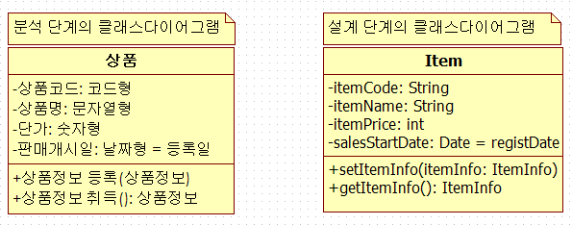
클래스다이어그램 구성 요소
클래스
  각 객체의 공통요소를 추상화한 설계도이다
  클래스이름, 속성, 메소드로 구성된다

Slide 7
클래스다이어그램 구성 요소
가시성
  한 클래스의 속성이나 메소드가 다른 클래스에 대해서 어떻게 공개되어 있는지를 의미
  public(+), protected(#), package(~), private(-)

Slide 8
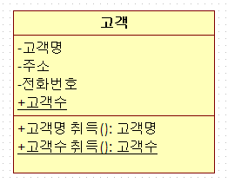
클래스다이어그램 구성 요소
스코프
  속성이나 메소드가 사용되는 범위를 나타낸다
  인스턴스 스코프 : 인스턴스(객체) 단위로 속성이나 메소드 존재
  클래스 스코프 : 클래스 단위로 속성이난 메소드 존재

Slide 9

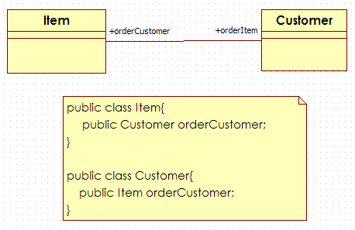
클래스다이어그램 구성 요소
관계
  클래스와 클래스 사이에 어떠한 관계가 있는지 나타낸다
  인스턴스와 인스턴스 사이에 메시지 교환이 발생함을 의미(상호작용)

Slide 10
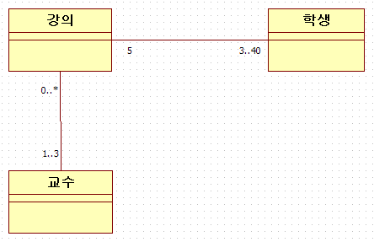
클래스다이어그램 구성 요소
관계 다중도
  관계를 맺고 있는 클래스의 인스턴스 수를 나타낸다
  고정값(1,10 등), 복수(*), 범위(0..1, 5..* 등), 세트(2, 4, 6, 8 등)

Slide 11
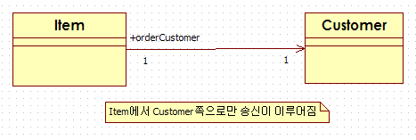
클래스다이어그램 구성 요소
유도 가능성
  클래스 사이에 존재하는 관계의 일정한 방향성을 의미
  유도가능성이 명확하지 않을 경우 화살표를 기술하지 않는다

Slide 12
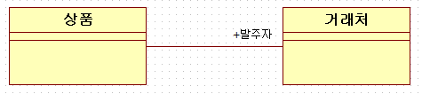
클래스다이어그램 구성 요소
관계 역할
  관계를 수렴하는 클래스가 담당하는 역활의 이름
  역활명에는 가시성을 부여할 수 있다. 속성이나 메소드에 부과하는 가시성과 동일

Slide 13

클래스다이어그램 구성 요소
관계 _집합(Aggregation)
  클래스 사이에 전체-부분 관계가 존재함을 의미

Slide 14

클래스다이어그램 구성 요소
관계 _복합(Composition)
  클래스 사이에 전체-부분 관계가 있고, 그 연결이 매우 강함을 의미
  복합관계로 이루어진 클래스의 인스턴스는 라이프사이클이 같아진다
  전체쪽 인스턴스가 소멸되면 부분쪽 인스턴스도 같이 소멸하게 된다

Slide 15
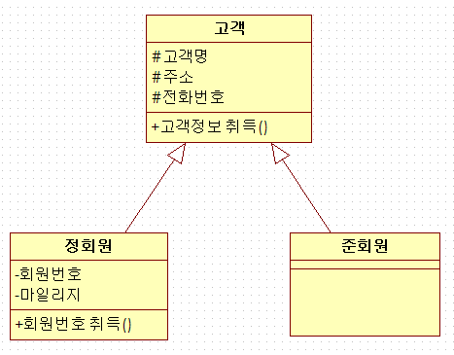
클래스다이어그램 구성 요소
관계 _일반화(Generalization)
  어떤 클래스를 추상화하여 새로운 클래스를 도출하는 것을 의미
  일반화에서 추상화된 클래스를 수퍼클래스(부모클래스)라 부르고, 구체화된 클래스를 서브클래스(자식클래스)라 한다
  서브클래스는 부모클래스의 속성, 메소드, 관계 등 모든 성질을 상속받게 된다

Slide 16
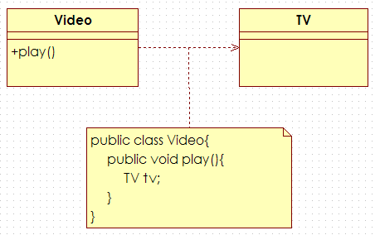
클래스다이어그램 구성 요소
관계 _의존(Dependency)
  한 클래스가 다른 클래스에 어떤 형태로든 의존하고 있음을 나타냄
  주로 어떤 클래스가 동작을 하는 중에 일시적으로 다른 클래스를 사용함을 의미
  연결 정도가 강하지 않다

Slide 17
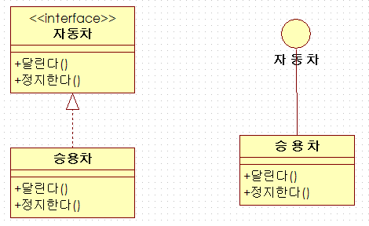
클래스다이어그램 구성 요소
관계 _실현(Realization)
  인터페이스는 클래스가 외부에 공개하는 사양(Specification)을 의미
  인터페이스에 정의한 사양을 별도의 다른 클래스에서 구체적으로 실현(구현)하는 것을 의미
  인터페이스가 외부에 공개하는 기능을 실현 관계로 연결된 클래스가 구현함을 의미

Slide 18
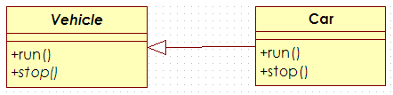
클래스다이어그램 구성 요소
추상클래스(Abstract Class)
  일부 메소드를 구현하지 않은 추상메소드를 가지는 추상적인 클래스를 의미
  추상클래스로부터 인스턴스가 생성될 수 없다
  추상클래스를 상속받는 서브클래스는 추상메소드를 반드시 구현하여야 한다

Slide 19
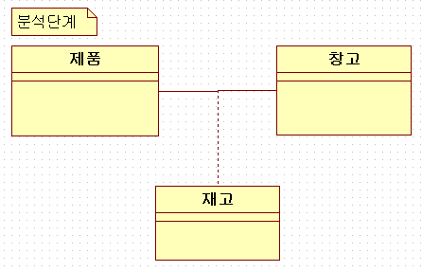
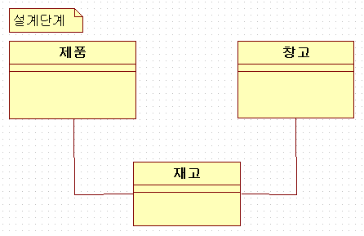
클래스다이어그램 구성 요소
관계클래스(Association Class)
  클래스 사이에 존재하는 관계에 대한 정보를 가지고 있는 클래스를 의미
  관계클래스는 분석단계의 클래스다이어그램에서 주로 사용

